Slide 1
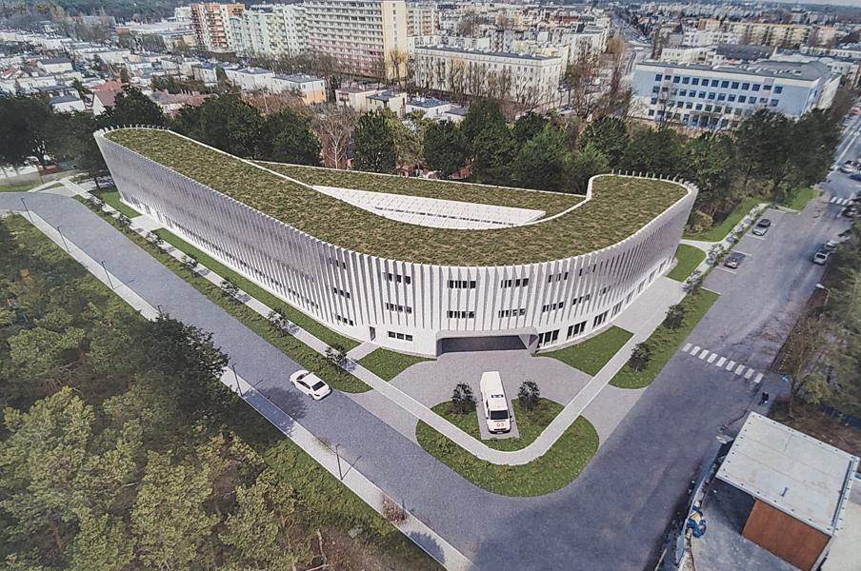
Budowa zespołu poradni specjalistycznych
przy Wojewódzkim Szpitalu Zespolonym w Toruniu

Slide 2
Budowa zespołu poradni specjalistycznych
przy Wojewódzkim Szpitalu Zespolonym w Toruniu
I
Budowa nowego budynku poradni wraz z wyposażeniem
w sprzęt i aparaturę medyczną
oraz pierwsze wyposażenie niemedyczne
II
Doposażenie jednostek organizacyjnych
świadczących usługi zdrowotne w trybie ambulatoryjnym
oraz leczenia jednego dnia w innych istniejących budynkach Szpitala
Pracownia Endoskopowa (II etap – wyposażenie sal na potrzeby AOS)
Pracownia Endoskopii przy Poradni Gastroenterologicznej i Oddziale Pediatrii i Gastroenterologii
Zakład Diagnostyki Obrazowej
Poradnia Ortopedyczna dla Dorosłych
Poradnia Endokrynologii Dziecięcej
Poradnia Okulistyczna i sala zabiegowa leczenia jednego dnia:
Poradnia Urologiczna i sala zabiegowa Pododdziału Urologii, Urologii Onkologicznej i Małoinwazyjnej Kliniki Chirurgii Ogólnej, Gastroenterologicznej i Onkologicznej (sala zabiegowa leczenia jednego dnia)
Poradnia Ginekologiczna,
Poradnia Chorób Piersi,
sala zabiegowa leczenia jednego dnia Kliniki Położnictwa, Chorób Kobiecych i Ginekologii Onkologicznej
  Wojewódzka Przychodnia Rehabilitacyjna
  Regionalne Centrum Kardiologii
  Poradnia Diabetologiczna
  Poradnia Chemioterapii
  Poradnia Hematologiczna
  Poradnia Immunologiczna
  Szkoła Rodzenia

Slide 3
Budowa nowego budynku poradni wraz z wyposażeniem w sprzęt i aparaturę medyczną
oraz pierwsze wyposażenie niemedyczne
Poziom -1
Poziom 0
Poziom 1
Poziom 2
Pomieszczenia gospodarcze, magazyny, ciągi komunikacyjne, szatnie personelu, podziemne miejsca parkingowe, w tym dla osób niepełnosprawnych
Wojewódzka Przychodnia Rehabilitacyjna,
Regionalne Centrum Kardiologii (w tym poradnie i oddział dzienny rehabilitacyjny),
Poradnia Diabetologiczna,
Punkt poboru krwi,
Strefa sanitariatów,
Strefy oczekiwania i wypoczynku pacjenta wraz z szatnią
Poradnia Chemioterapii Nowotworów,
Poradnia Hematologiczna,
(ww. poradnie z miejscami dziennego pobytu),
Poradnia Immunologiczna,
Gabinet koordynatora pacjenta onkologicznego,
Gabinet zespołu wielodyscyplinarnego,
Rejestracja do poradni,
Punkt poboru krwi,
Strefy oczekiwania i wypoczynku pacjenta
Strefa sanitariatów
Pomieszczenia Szkoły Rodzenia
Sala konferencyjna
Pomieszczenia socjalne
Magazyny
Strefa sanitariatów

Slide 4
Wyposażenie medyczne nowo powstałego budynku stanowić będą sprzęty i urządzenia medyczne, w tym rehabilitacyjne i terapeutyczne zgodnie z poniższym zestawieniem:
Sprzęt rehabilitacyjny dla Wojewódzkiej Przychodni Rehabilitacyjnej
Sprzęt rehabilitacyjny dla Regionalnego Centrum Kardiologii (oddziału dziennego rehabilitacji kardiologicznej)
Fotele do chemioterapii i pompy infuzyjne dla Poradni Chemioterapii Nowotworów i Poradni Hematologicznej (dla miejsc dziennego pobytu)
Zakupione zostanie również pierwsze wyposażenie medyczne i niemedyczne w tym między innymi meble do gabinetów lekarskich i zabiegowych, meble do stref pacjenta, wyposażenie szatni, sanitariatów, pomieszczeń socjalnych, kozetki lekarskie, lampy, wózki, stoliki narzędziowe, parawany, fotele do pobierania krwi, itp.

Slide 5
Doposażenie jednostek organizacyjnych świadczących usługi zdrowotne
w trybie ambulatoryjnym oraz leczenia jednego dnia w innych istniejących budynkach Szpitala
Pracownia Endoskopowa (wyposażenie nowotworzonej Pracowni – II etap): wyposażenie sal na potrzeby diagnostyki w trybie ambulatoryjnym: aparat USG, echoendoskopy, duodenoskopy, gastroskopy, szafy endoskopowe, kolumny anestezjologiczne i endoskopowe, tor wizyjny, aparaty RTG, aparaty do znieczuleń, stoły zabiegowe
Pracownia Endoskopii przy Poradni Gastroenterologicznej i Oddziale Pediatrii i Gastroenterologii Szpitala Dziecięcego: kolonoskopy, gastroskopy, myjnia endoskopowa, tor wizyjny
Zakład Diagnostyki Obrazowej: mammograf, tomograf z funkcją badania serca, aparat USG, komora do czyszczenia odzieży ochronnej (fartuchy ołowiane),
Poradnia Ortopedyczna dla Dorosłych: aparat USG, aparat EKG
Poradnia Endokrynologii Dziecięcej: aparat USG mobilny

Slide 6
Poradnia Okulistyczna i sala zabiegowa leczenia jednego dnia: sprzęt do świadczeń realizowanych
w ramach Programów Lekowych, diagnostyki i do wykonywania zabiegów w trybie leczenia jednego dnia (usuwanie zaćmy, witrektomia), w tym m.in. : tomografy okulistyczne OCT, mikroskop operacyjny z funkcją OCT i 3D, zestaw do przeszczepów rogówki, upgrade oprogramowania OCT, fotel operacyjny elektryczny
Poradnia Urologiczna i sala zabiegowa Pododdziału Urologii, Urologii Onkologicznej i Małoinwazyjnej Kliniki Chirurgii Ogólnej, Gastroenterologicznej i Onkologicznej (sala zabiegowa leczenia jednego dnia): aparatura do wykonywania zabiegów związanych z diagnostyką i usuwaniem kamieni z przewodu moczowego w trybie leczenia jednego dnia, w tym m.in. : zestawy do PCNL, stół zabiegowy, cystoskopy, resektoskop bipolarny, manipulatory, aparaty URS, pompa do irygacji URS,
Poradnia Ginekologiczna, Poradnia Chorób Piersi, sala zabiegowa Kliniki Położnictwa, Chorób Kobiecych i Ginekologii Onkologicznej (sala zabiegowa leczenia jednego dnia): aparatura do wykonywania zabiegów związanych z małoinwazyjnym usuwaniem nadżerek, polipów, mięśniaków,
w tym: aparat USG, aparat USG mobilny, resektoskopy, histeroskopy, aparat do radiofrekwencji mikroigłowej, ewakuator dymu. Planuje się także zakup mobilnych aparatów KTG w celu wdrożenia innowacyjnego systemu zdalnego monitorowania pacjentek w ciąży (pomiar wykonywany w domu pacjentki z odczytem zdalnym w poradni)

Slide 7
Partner projektu – Kujawsko-Pomorskie Inwestycje Medyczne Sp. z o.o.
Wartość ogółem projektu: 111 210 000,00 PLN, w tym:
Prace budowlane: 62 500 000,00 PLN
Pierwsze wyposażenie budynku: 10 000 000,00 PLN
Sprzęt i aparatura medyczna dla poradni zlokalizowanych w nowo budowanym obiekcie: 3.130.000 PLN,
Aparatura dla jednostek organizacyjnych zlokalizowanych poza ww. budynkiem: 34 478 910,90 PLN
Koszty pośrednie: 1 101 089,10 PLN
Źródła finansowania:
EFRR – 67 032 266,52 PLN (60,28%)
Wkład własny (środki partnera) – 44 177 733,48 PLN (39,72%)

Slide 8
Wojewódzki Szpital Zespolony im. L. Rydygiera w Toruniu posiada ugruntowaną pozycję na rynku świadczeń zdrowotnych i ma strategiczne znaczenie w regionie udzielając rocznie przeszło 100 tys. hospitalizacji i interwencji w SOR oraz ponad 250 tys. porad w ramach ambulatoryjnej opieki specjalistycznej o charakterze świadczeń wysoko wyspecjalizowanych opartych na stale aktualizowanej profesjonalnej wiedzy medycznej gwarantującej efektywność procesu leczenia.
Wsparcie projektu jest kluczowe z perspektywy pacjentów poprzez zapewnienie:
Dostępu do nowoczesnego i zaawansowanego zaplecza diagnostycznego
Dostępu do wysoko wykwalifikowanej kadry medycznej zgodnie z preferencjami pacjenta
Ciągłości leczenia w jednej placówce oraz kompleksowości leczenia dzięki zapewnieniu konsultacji medycznych w wielu zakresach
Możliwości natychmiastowej interwencji w razie powikłań czy też wystąpienia schorzeń współistniejących
Krótszego czasu oczekiwania i pobytu oraz zwiększenia dostępu do nowoczesnych zabiegów w trybie jednego dnia
Wyspecjalizowanej, doświadczonej i wykształconej pod kątem najnowszych technologii kadry medycznej, gwarantującej wysoką efektywność leczenia
Dogodnej lokalizacji Szpitala zapewniającej swobodny dojazd

Slide 9
Wsparcie projektu jest kluczowe z perspektywy personelu medycznego poprzez zapewnienie:
Zatrudnienia w atrakcyjnym dla młodej kadry medycznej nowoczesnym ośrodku umożliwiającym zdobywanie wysokospecjalistycznych kwalifikacji
Wkładu w rozwój szkolnictwa medycznego dzięki dużemu potencjałowi Szpitala do realizacji staży zawodowych oraz tworzenia miejsc pracy
Wsparcie projektu jest kluczowe z perspektywy rozwoju społeczno-gospodarczego regionu poprzez:
Wkład w zmniejszenie poziomu bezrobocia dzięki utrzymaniu i tworzeniu nowych miejsc pracy
Wkład w rozwój wiedzy medycznej dzięki działalności naukowej personelu medycznego Szpitala oraz dynamiczną i stałą współpracę z ośrodkami naukowymi i badawczymi w kraju i za granicą
Wkład w rozwój regionu jako regionu nowoczesnych technologii, dającego możliwość rozwoju zawodowego i miejsca osiedlania się młodych ludzi
Wkład w rozwój regionu dzięki efektowi synergii tj. generowaniu popytu na inne usługi powodującego rozwój zaplecza edukacyjnego, kulturalnego, sportowego, turystycznego itp.

Slide 10
STRUKTURA PACJENTÓW WOJEWÓDZKIEGO SZPITALA ZESPOLONEGO WEDŁUG MIEJSCA ZAMIESZKANIA (dane za 2024 rok)

Slide 11
DOSTĘPNOŚĆ ŚWIADCZEŃ ZDROWOTNYCH OBJĘTYCH WSPARCIEM W RAMACH PROJEKTU (dane z NFZ)
 | Świadczeniodawcy w województwie
Poradnia Immunologiczna | 3
Poradnia Hematologiczna | 6
Poradnia Endokrynologii Dziecięcej | 6
Oddział Okulistyczny | 7
Rehabilitacja kardiologiczna | 8
Oddział Ginekologiczny | 15
Poradnia Chemioterapii | 23
Poradnia Diabetologiczna | 38

Slide 12
ZATRUDNIENIE KADRY MEDYCZNEJ W MIEJSCOWOŚCIACH WOJEWÓDZTWA KUJAWSKO-POMORSKIEGO W 2023 ROKU
(dane z Mapy Potrzeb Zdrowotnych)
Szpital Uniwersytecki im. Jurasza w Bydgoszczy
Szpital Uniwersytecki im. Biziela w Bydgoszczy
Szpital Kliniczny im. Warmińskiego w Bydgoszczy
10. Wojskowy Szpital Kliniczny w Bydgoszczy
ZOZ MSW i A w Bydgoszczy
Wojewódzki Szpital Dziecięcy w Bydgoszczy
Wojewódzki Szpital Obserwacyjno-Zakaźny w Bydgoszczy
Szpital św. Łukasza w Bydgoszczy
Centrum Onkologii w Bydgoszczy
Wojewódzki Szpital Zespolony im. L. Rydygiera w Toruniu
Szpital Miejski im. M. Kopernika w Toruniu
71% wyspecjalizowanej kadry medycznej skupiona w dwóch najważniejszych ośrodkach województwa:
w Bydgoszczy (9 szpitali)
i w Toruniu (2 szpitale)

Slide 13
ZATRUDNIENIE KADRY MEDYCZNEJ W MIEJSCOWOŚCIACH WOJEWÓDZTWA KUJAWSKO-POMORSKIEGO W 2023 ROKU
(dane z Mapy Potrzeb Zdrowotnych) - przykładowe specjalizacje

Slide 14
KADRA MEDYCZNA (LEKARZE WEDŁUG DZIEDZIN MEDYCYNY OBJĘTYCH PROJEKTEM)
Dziedzina | Ogółem | Bydgoszcz | Toruń | Grudziądz | Włocławek | Inne
Gastroenterologia Dziecięca | 5 | 3 | 1 | 1 | 0 | 0
Urologia dziecięca | 5 | 2 | 2 | 1 | 0 | 0
Immunologia kliniczna | 12 | 6 | 3 | 0 | 0 | 3
Ginekologia onkologiczna | 21 | 14 | 5 | 1 | 1 | 0
Hematologia | 24 | 6 | 10 | 0 | 2 | 6
Onkologia | 41 | 21 | 10 | 5 | 0 | 5
Gastroenterologia | 61 | 36 | 8 | 5 | 4 | 8
Endokrynologia | 65 | 30 | 13 | 3 | 8 | 11
Urologia | 102 | 55 | 15 | 3 | 6 | 23
Ortopedia i traumatologia | 155 | 73 | 41 | 12 | 8 | 21
Radiologia i diagnostyka obrazowa | 194 | 101 | 25 | 9 | 15 | 44
Okulistyka | 194 | 89 | 40 | 10 | 12 | 43
Kardiologia | 253 | 119 | 50 | 17 | 17 | 50
Położnictwo i ginekologia | 316 | 129 | 55 | 22 | 24 | 86
 | 1448 | 684 | 278 | 89 | 97 | 300

Slide 15
PODSUMOWANIE
Zaangażowanie środków we wspieranie rozwoju ambulatoryjnej opieki specjalistycznej przy dużych ośrodkach medycznych zapewnia większą efektywność ich wykorzystania.
Duże ośrodki zapewniają szerokie zaplecze diagnostyczne, możliwość konsultacji w wielu specjalnościach oraz ciągłość i kompleksowość leczenia.
Determinującą rolę odgrywa tu wysokokwalifikowana kadra, która preferuje zatrudnienie w dużych ośrodkach oferujących szerokie spektrum specjalizacji. Doświadczenie i wiedza kadry jest gwarantem prawidłowości procesu diagnostycznego, trafności diagnozy i doboru terapii, prawidłowości i szybkiego przebiegu procesu leczenia, aż do zapewnienia rehabilitacji i szybkiego powrotu do zdrowia. Zapewnia to nie tylko komfort pacjenta, ale wpływa także na obniżenie kosztów systemu świadczeń zdrowotnych w skali makro.

